Slide 1


A diferença entre o Assédio Moral e Cobrança Saudável por Resultados e o Uso de Aplicativos Fora ou na Jornada de Trabalho
Kevin Guilherme Biscassi
Irmandade da Santa Casa de Misericórdia de São Carlos

Slide 2

Cobrança Saudável – Qual caminho seguir?
Tipo de comunicação:
  Comunicação Não Violenta;
  Comunicação Assertiva.
Ferramentas de desenvolvimento profissional:
  Feedback positivo;
  Feedback de desenvolvimento;
  Gestão por competências.

Slide 3
Comunicação Não Violenta
Desenvolvida por Marshall Rosenberg;
A técnica CNV utiliza de forma conciliadora e pacífica de expressão;
Facilita a comunicação interpessoal;
Estratégia para acalmar os combates verbais do nosso dia a dia;
Fortalece os laços – pois aumenta a compaixão e fraternidade;
Maior abertura e diálogo com as equipes;
Cria ambientes leves e acolhedores.

Slide 4
Comunicação Não Violenta
Na prática:
  Busque a compreensão, colaboração e empatia;
  Evite palavras e gestos agressivos;
  Não acuse ou julgue por suas crenças e interpretações;
  O objetivo é resolver um fato que dificulta o relacionamento;
  Utilize de compaixão para entrar em acordos harmoniosos;
  Não leve para o lado pessoal, faça entender que as questões são profissionais;
  Utilize a ferramenta como uma forma de autoconhecimento.

Slide 5
Comunicação Assertiva
Objetiva e direta. Diferente de ser rude e agressivo;
Ouvir a essência da mensagem, sem ruídos pessoais;
Ter embasamento quanto ao que diz;
Ter atenção à sua fala (entonação, palavras utilizadas, gestos, etc);
Saber o momento de falar;
Autoconhecimento e conhecimento da equipe.

Slide 6
Ferramentas de Desenvolvimento Profissional
Feedback positivo:
  Se o colaborador tem um comportamento desejado, deve ser reforçado!
  Incentivar atitudes positivas (expectativa organizacional para o Ser);
  Expressar quais os pontos devem ser mantidos para o desempenho profissional.
Feedback de desenvolvimento:
  Reumanizar a empresa, conectando o Ser com o objetivo geral;
  Concentra-se nos pontos fortes do colaborador, aumenta a confiança;
  Não é apenas elogiar!
  Realizar crítica de forma construtiva (evitar o colaborador na defensiva; problema é nosso).

Slide 7
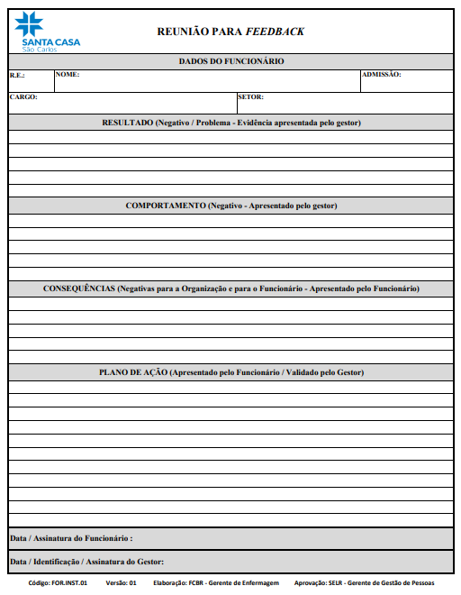
Feedback
Santa Casa
São Carlos
Formulário guiado, gestor evita de entrar no aspecto pessoal junto ao colaborador avaliado.
Identificação – acompanhamento de evolução;
Listar resultados negativos;
Listar comportamentos negativos;
Listar de forma vinculada as consequências ao colaborador dos resultados e comportamentos apontados;
Construir junto com colaborador o Plano de Ação para melhoria dos resultados e comportamentos – utilizando dos pontos fortes.
Com a CNV deve-se além de conhecer o colaborador e sua cultura, aplicar compaixão, entendimento e empatia para criar vínculo e gerar sentimento de que a reunião é para que ocorram melhorias alinhadas aos objetivos da empresa pelo comportamento e resultados do avaliado.
Utilizar a CA para orientar quanto ao plano de ação elaborado.

Slide 8
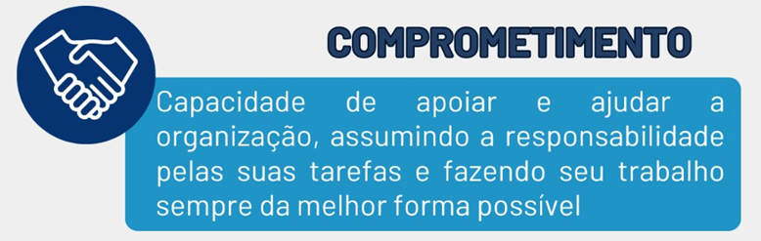
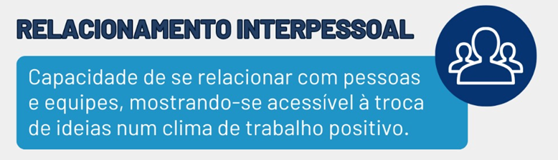
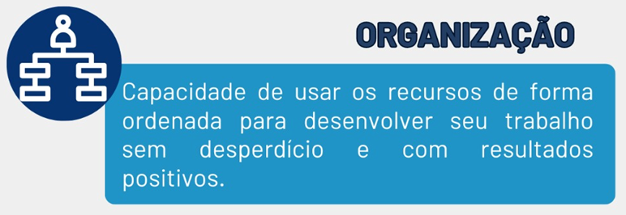
Gestão por Competência

Slide 9
Ferramentas de Desenvolvimento Profissional
Gestão por competência:
  Preparar a equipe para mudanças;
  Funções e processos descritos e alinhados – Empresa X Colaborador;
  Avaliar o desempenho – além de avaliar o colaborador, auxilia no diagnóstico operacional;
  Definir e realizar planos de capacitação;
  Manter registros e históricos;
  Reconhecer não é “só falar”;
  Não ferir as expectativas do colaborador;
  Reconhecer Talentos e construir oportunidades.

Slide 10

Aplicativos e Redes Sociais
Exposição e construção do Ser – Expectativas e sonhos – Rápidas informações
Representa a interatividade entre indivíduos;
Facilitar recebimento e troca de informação;
Agilizar comunicação;
Cria unidade entre pessoas e ideias;
Compartilha e cria conteúdos e visão de mundo.
– Transferência de valores – Afeto e vínculo – Composição social/ Pertencimento –

Slide 11
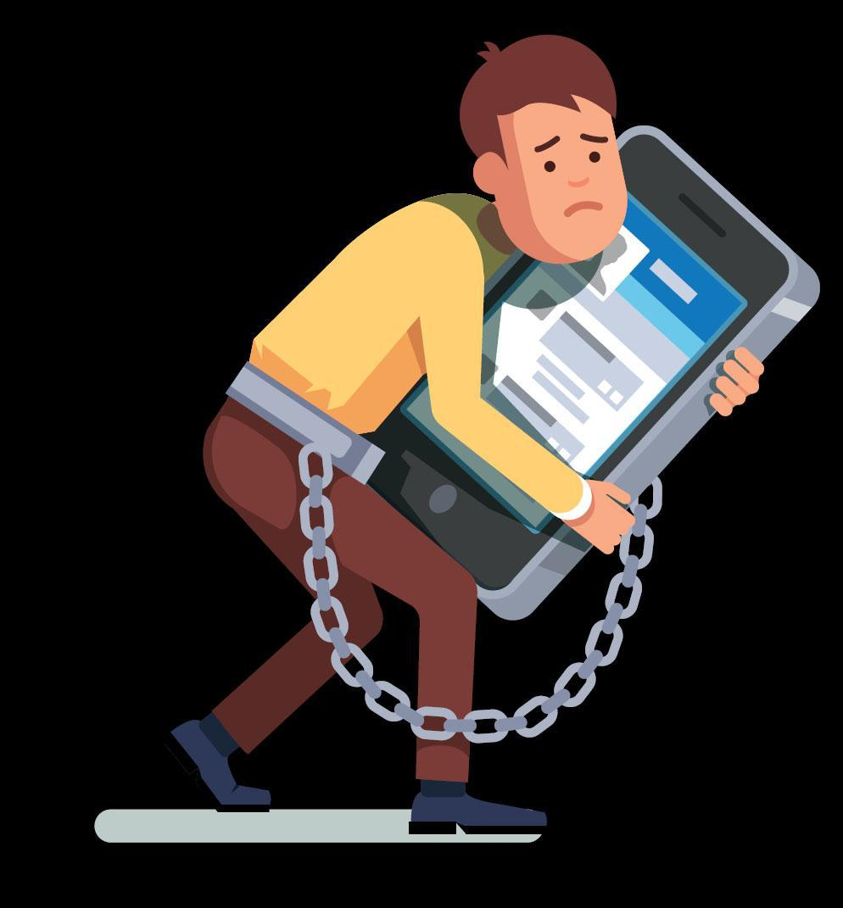
Aplicativos e Redes Sociais
O uso excessivo de redes sociais tem sido associado a um maior risco de isolamento social, solidão e baixa autoestima.
Expectativas falsas podem ser criadas e a personalidade pode ser afetada de forma negativa – a depender do que se vincula a pessoa.
Exposição em redes é mais agressiva
Todo excesso esconde uma falta!
Todo excesso causa dependência ou desequilíbrio!

Slide 12
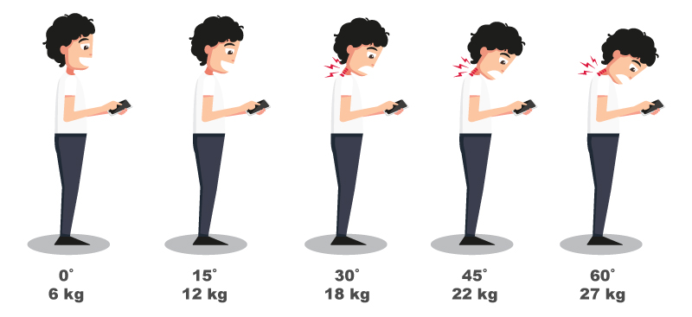
Whatsapp
O WhatsApp é a rede social mais utilizada no Brasil! De acordo com os dados da We Are Social, 93,4% das pessoas que usam internet no país também utilizam o aplicativo.
Sua instituição utiliza grupos?
Quantas coisas deixamos passar?
As pessoas estão saudáveis com isto?

Slide 13
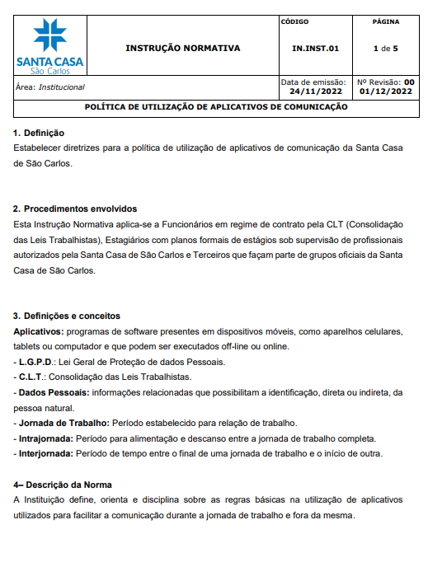
Controle
Santa Casa
São Carlos
Criação formal, com necessidade avaliada e de participação não obrigatória;
Texto de boas vindas e Política estabelecida;
Usar somente através de ferramentas corporativas;
Foco no assunto/ objetivo do grupo;
Cumprimento da LGPD;
Não expor os profissionais;
Controle junto a TIC;
Respeito a jornada de trabalho;
Não são permitidas solicitações fora do horário;
Não expor conversas privadas;
Está sujeita as normas e sanções corporativas;
Responsabilidade compartilhada.

Slide 14

E se tudo der errado?

Slide 15
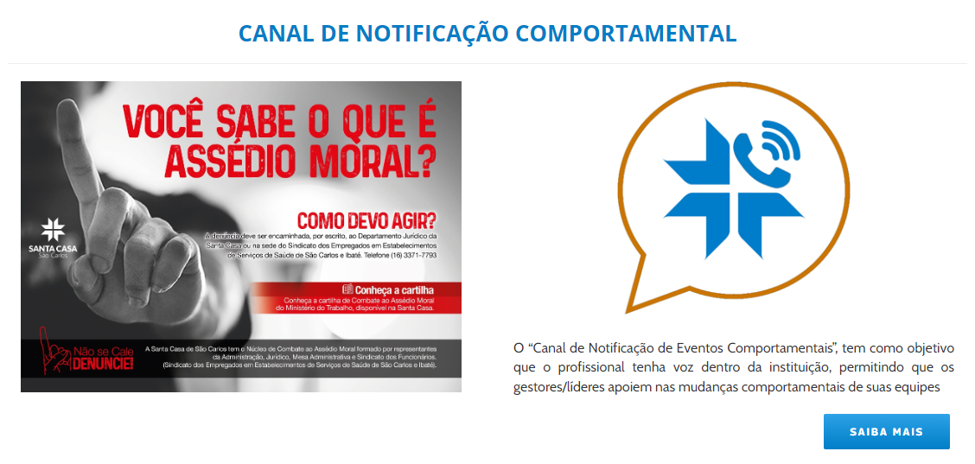
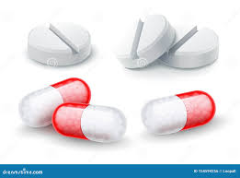
65% das empresas não possuem um ponto de acolhimento para os seus funcionários – apenas 25% dos participantes afirmaram ter suporte e 9,6% declaram que apesar de suas companhias disponibilizarem um atendimento, ele não é eficaz.
Mindsight, 2023.

Slide 16

Canal de Notificação Comportamental
A notificação de evento comportamental busca identificar oportunidades de melhoria nas relações de trabalho;
O canal tem o objetivo de trazer voz aos profissionais, permitindo que os gestores apliquem ações e apoiem nas mudanças comportamentais;
Disponível nos ambientes da instituição.

Slide 17
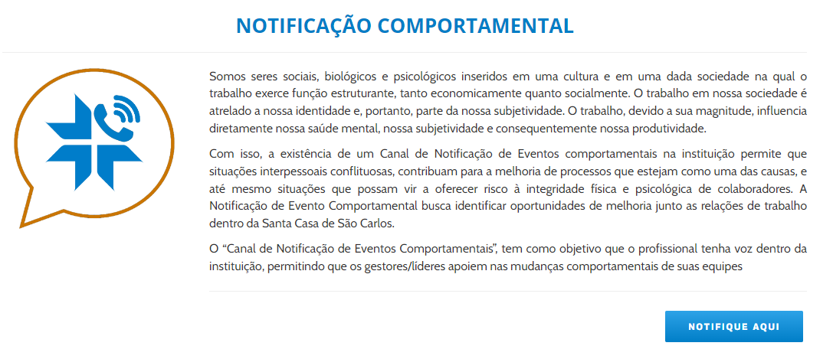


Slide 18
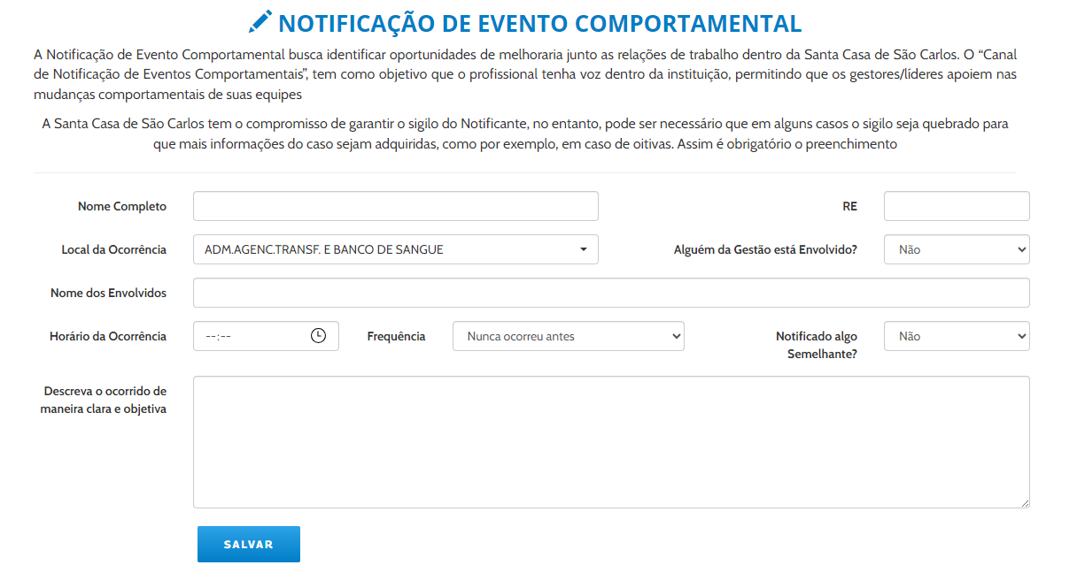

Slide 19
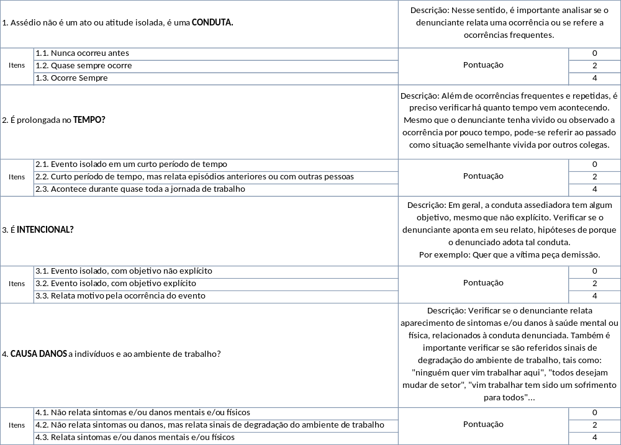
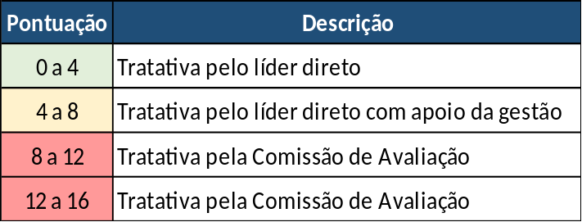
Como avaliar uma denúncia?
Não há uma receita infalível, no entanto, partindo dos elementos constantes dos diversos conceitos de assédio, podemos avaliar as denúncias ou queixas de forma a adotar critérios de prioridade e de melhor encaminhamento em cada caso.

Slide 20
Comissão de Eventos Comportamentais
Mandato: 24 meses (nomeada em portaria);
Frequência das reuniões: reuniões ordinárias (a cada 2 meses) e reuniões extraordinárias; Arquivo de processos: 20 anos;
Membros Ativos: Internos e externos à instituição. Composta por provedor, alta gestão, representante do sindicato, advogado, membro do RH e secretário.

Slide 21

Canal de Notificação Comportamental
Sigilo e Segurança na Notificação:
  A Central de Relacionamento da Santa Casa de São Carlos tem o compromisso de garantir o sigilo do Notificante. No entanto, pode ser necessário que em alguns casos o sigilo seja quebrado para que mais informações do caso sejam adquiridas, como por exemplo em caso de oitivas.

Slide 22
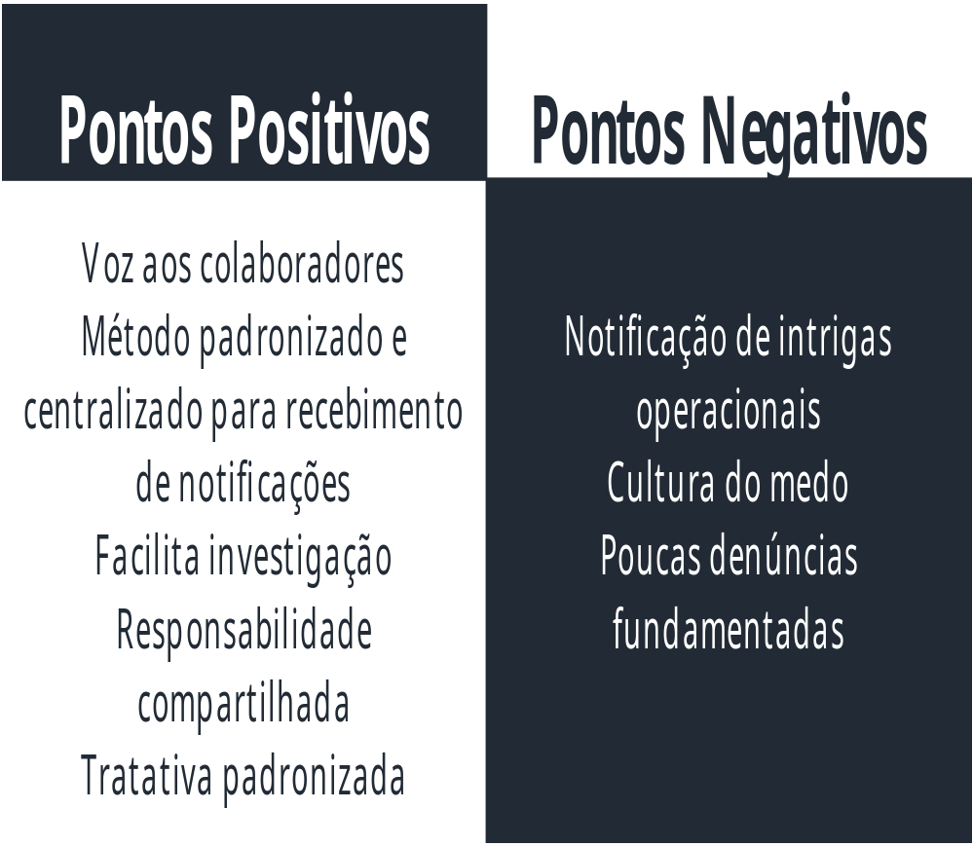
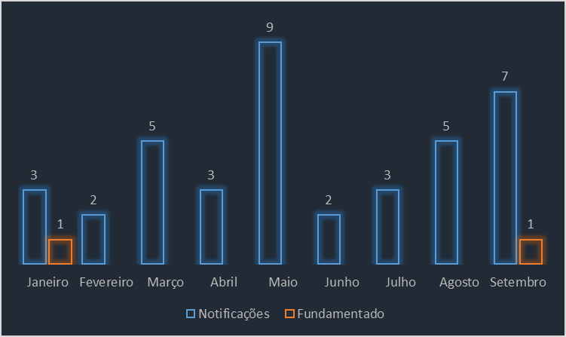
Canal de Notificação Comportamental

Slide 23
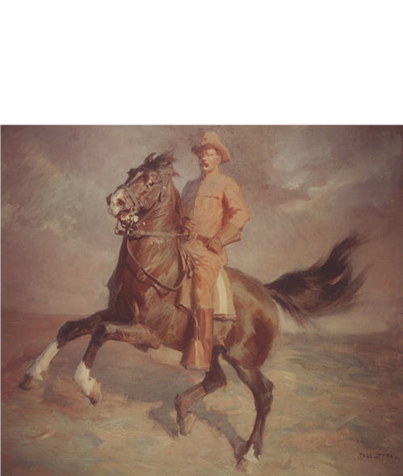
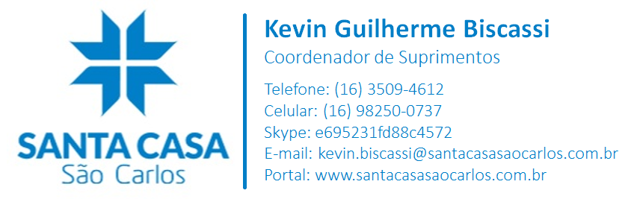
“Não é a crítica que conta, não é o homem que aponta como o forte tropeça ou como o executor de façanhas poderia fazer melhor.
O crédito pertence ao Homem que está de fato na arena, cuja face está marcada por poeira, suor e sangue. Que luta com valentia, que erra e que fracassa, de novo e de novo... Pois não existe esforço sem erros e sem fracassos.
Pertence àquele que luta para de fato realizar a façanha, que conhece os grandes entusiasmos, as grandes devoções e que se dedica a uma causa nobre.
Que no seu melhor, conhece o triunfo da grande conquista e que no seu pior, caso fracasse, pelo menos fracassou enquanto ousava muito.
Então seu lugar jamais será com as frias e tímidas almas que não conhecem vitória, nem derrota.”
Theodore Roosevelt, Cidadania em uma República, 1910
Muito obrigado!

